Slide 1
ПРИЗНАКИ ДЕЛИМОСТИ
НА 9 И НА 3
Урок математики в 6 классе
учитель Дмитриева О.Е.

Slide 2
Спасибо!

Slide 3
«МАТЕМАТИКА УСТУПАЕТ СВОИ КРЕПОСТИ ЛИШЬ СИЛЬНЫМ И СМЕЛЫМ»
А. П. Конфорович
Notes:
.

Slide 4
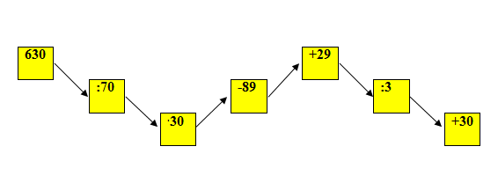
Устный счет:
1.

Slide 5
2.
Выберите числа кратные 2:
А. 26948752; Б. 2564769;
В.45866981; Г. 32155121.
3.
Выберите числа кратные 5:
А. 3545621; Б. 201560;
В. 5214566; Г. 2545655.

Slide 6
4.
Выберите числа кратные 2 и 5 одновременно:
А. 5855458; Б. 4562120;
В. 2555855; Г. 7454522;

Slide 7


1. Вычислите:
А)
1)
2)
Б)
23584071:3 =

Slide 8


2. Вычислите:
А)
1)
2)
Б) 79301241:9=

Slide 9



3.Вычислите:
А)
1)
2)
3)
Б) 1) 29301419:9=
2) 29301419:3=

Slide 10
Признак делимости на 3, на 9
Алгоритм:
Сложить все цифры участвующие в записи числа;
Полученную сумму разделить на 3 или на 9.
Если сумма делится без остатка, то число кратно 3 или 9, если с остатком, то число не делится на 3 или на 9.

Slide 11
1.Среди чисел 3156408, 666,85413, 521836, 158409, 3236, 111111, 555, 3003003, выясните какие числа делятся на 3, какие на 9?
2.Есть ли числа , которые делятся и на 3 и на 9 одновременно? Почему?
3. Вместо звездочки поставьте цифру так, чтобы получилось число кратное 3: 24568*; 9785*21; 77*.
4. Вместо звездочки поставьте цифру так, чтобы получилось число кратное 9: 24568*; 9785*21; 77*

Slide 12
РЕШЕНИЕ:
1) Сложим известные цифры числа:
2+4+5+6+8= 15
2) Найдем ближайшее к нему число (числа) кратное 3:
15, 18, 21, 24, 27…
3) Найдем разность найденного числа и полученной суммы:
15-15=0; 21-15=6; 27-15=12…
18-15=3; 24-15=9;
4) Из всех полученных чисел нам подходят только однозначные: 0; 3; 6.
ЗНАЧИТ: вместо * можно подставить: 0; 3; 6.

Slide 13
ОТВЕТ 3: ОТВЕТ 4:
24568* : 3 24568* : 9
* это 0; 3; 6. * это 3.
9785*21 : 3 9785*21 : 3
* это 1; 4; 7. * это 4.
77* : 3 77* : 3
* это 1; 4; 7. * это 4.

Slide 14
Самостоятельная работа:
№62
ОТВЕТ:
На 3: 75432; 2772825; 5402070.
На 9: 5402070.
№64.
ОТВЕТ:
а) 111; 111111; 111111111.
б) 666; 666666; 666666666.
№68
ОТВЕТ:
60кг – нет, 56кг - да

